Slide 1

多领域一对一咨询平台
Online Consultation Platform
最终汇报：2024.6.19
小组成员: 朱涵、孙恬然、骆镒妤、齐佳怡、赵楷越

Slide 2

01
产品特色与亮点
目录
02
软件架构&关键技术
CONTENTS
03
项目管理
04
迭代评估

Slide 3

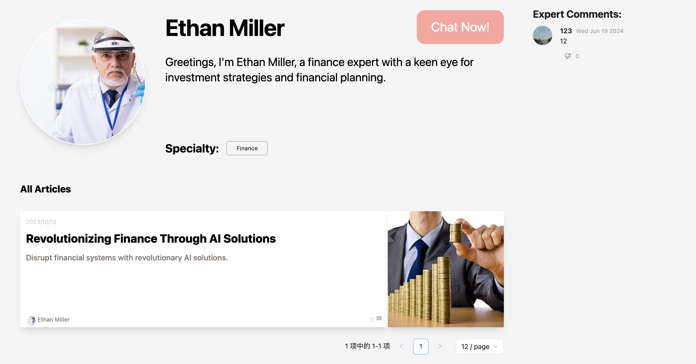
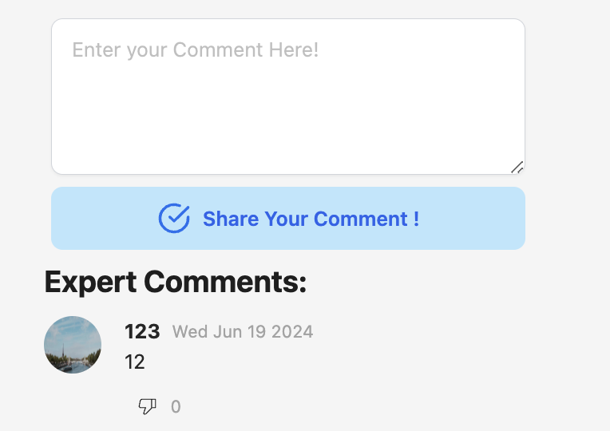
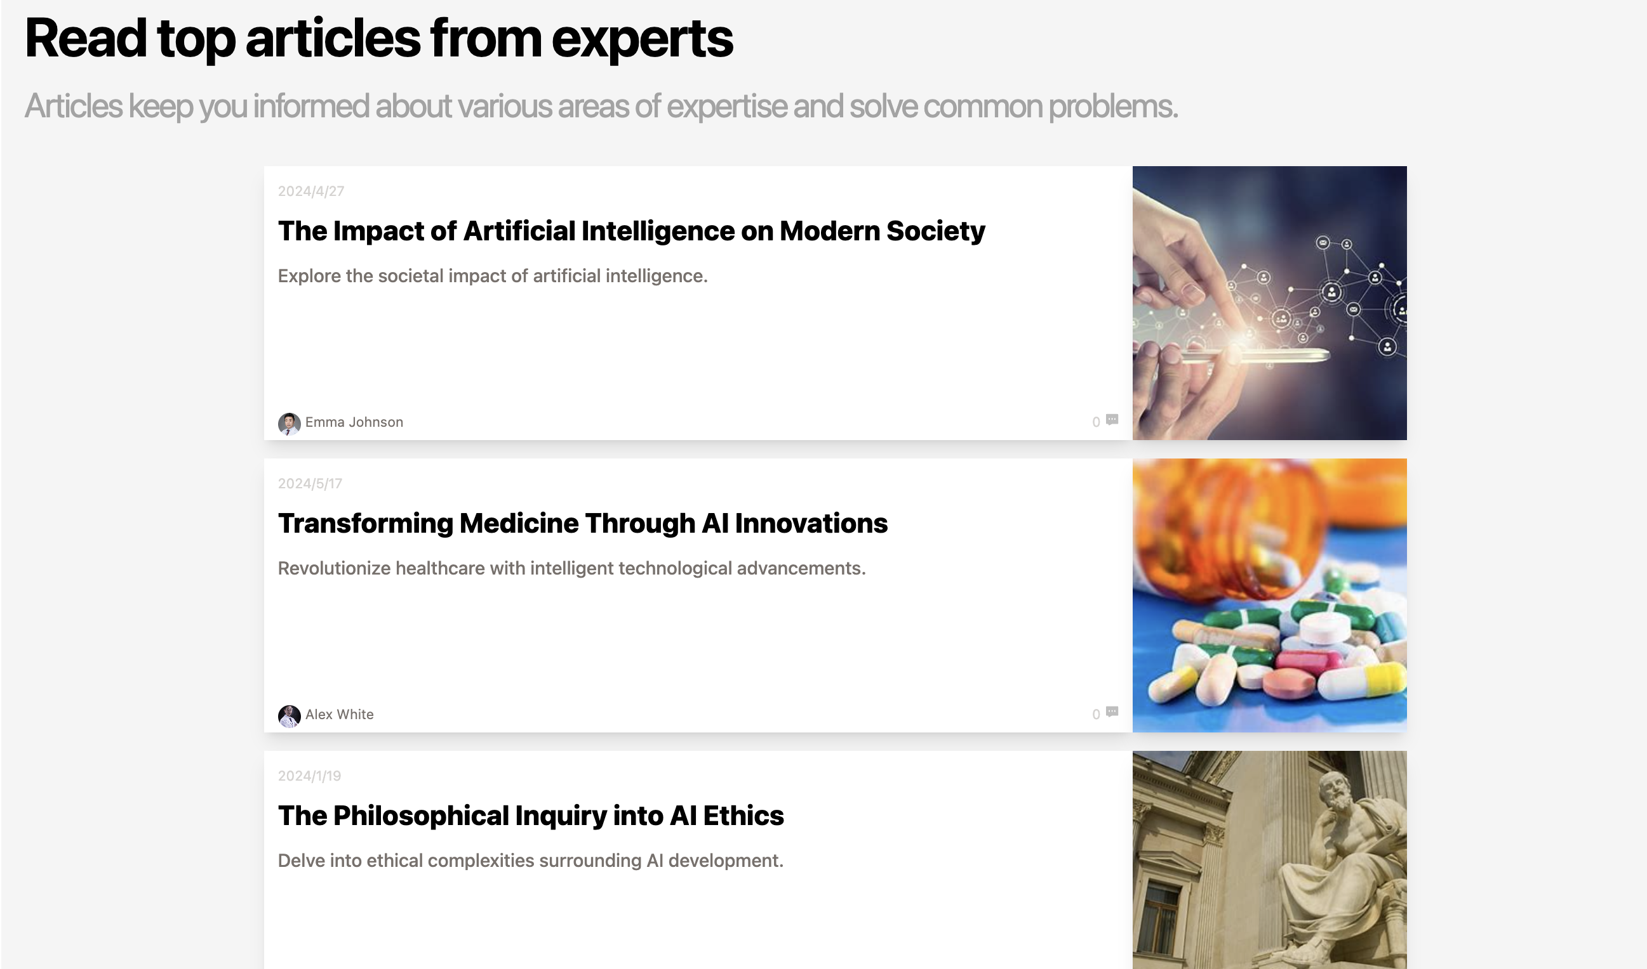
01
界面风格统一简介&各板块联动
界面以蓝白为主要基色，风格简洁，易于使用
多板块间联动性强
用户轻松进行需要的操作

Slide 4
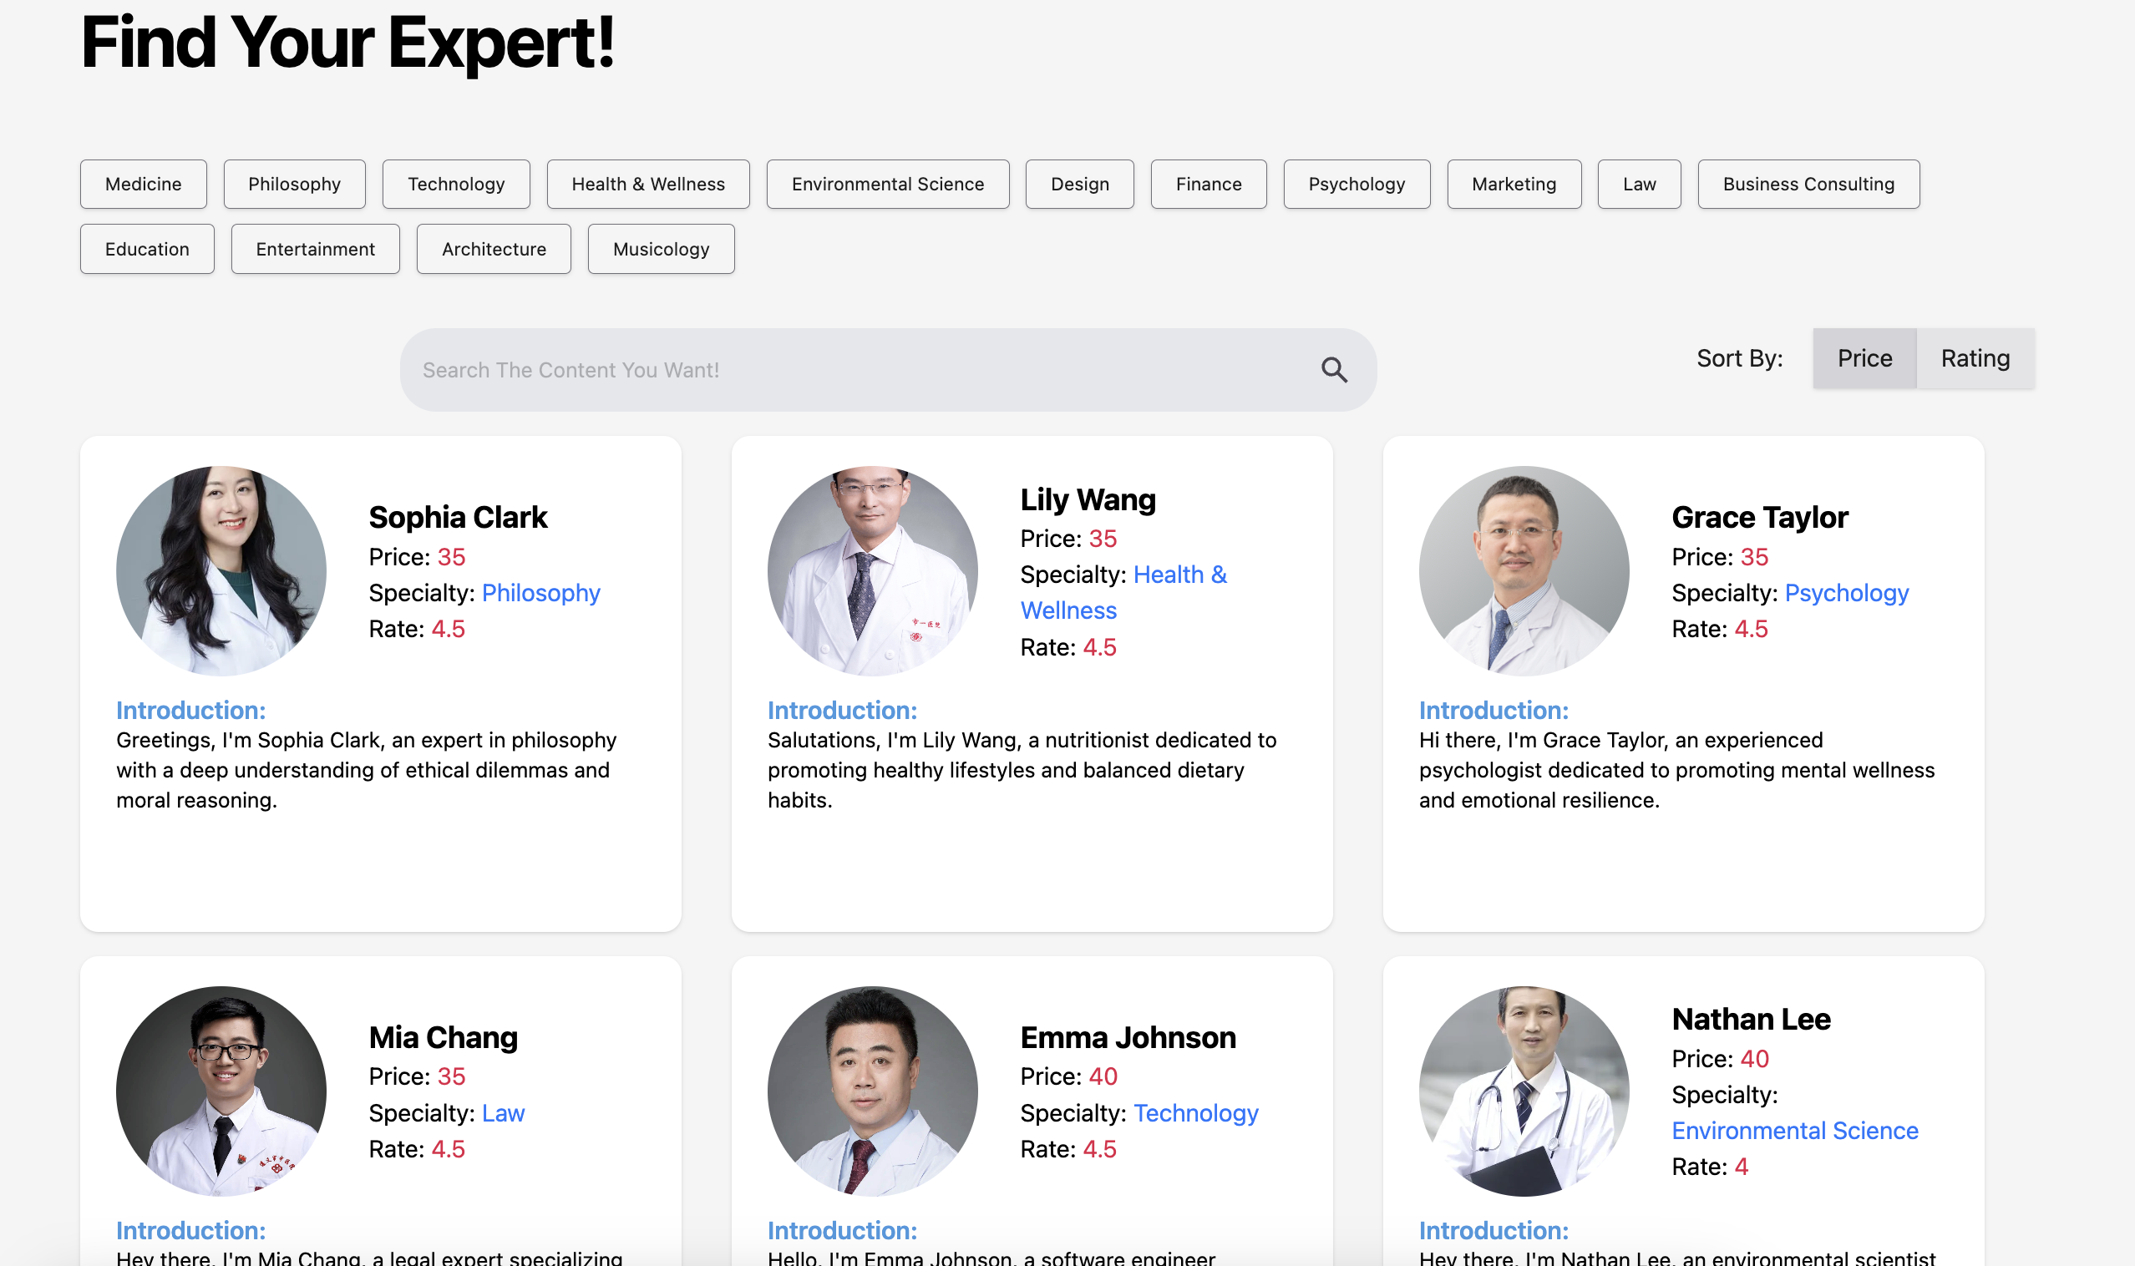
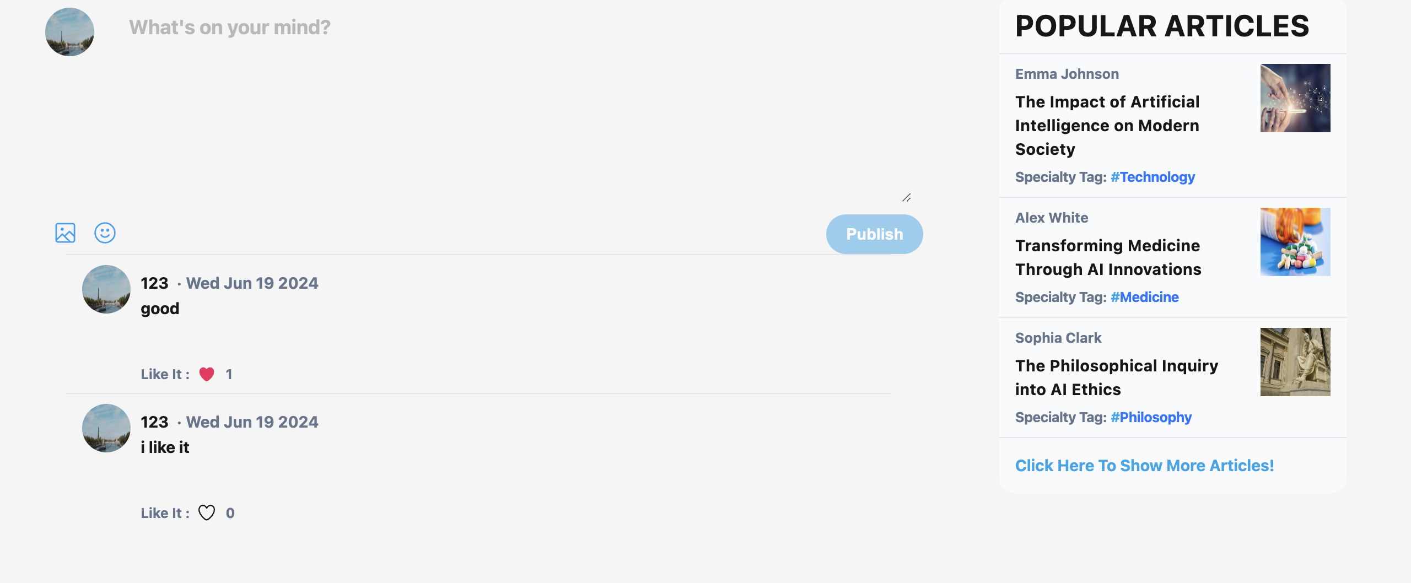
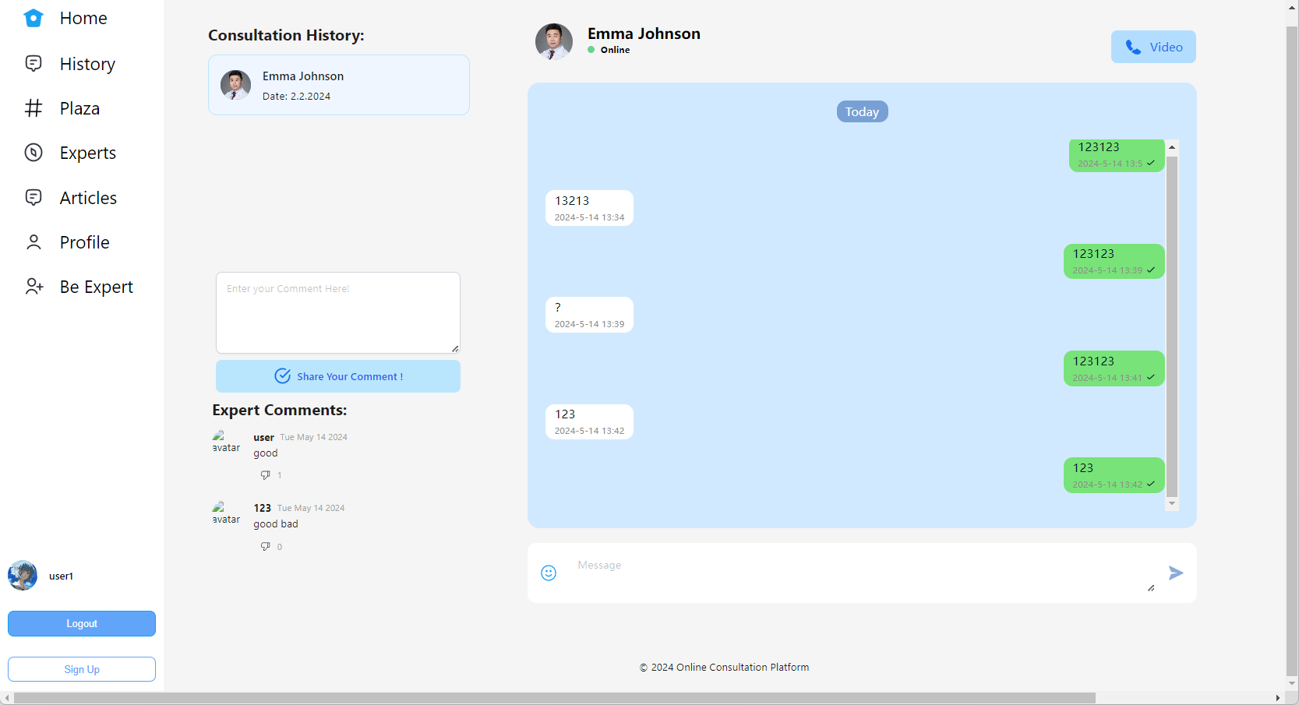
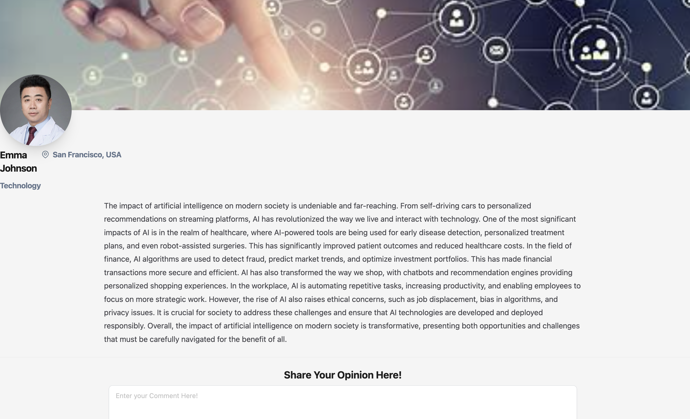
01
功能多种多样
广场发帖
专家选择
+
专家文章阅读
咨询

Slide 5
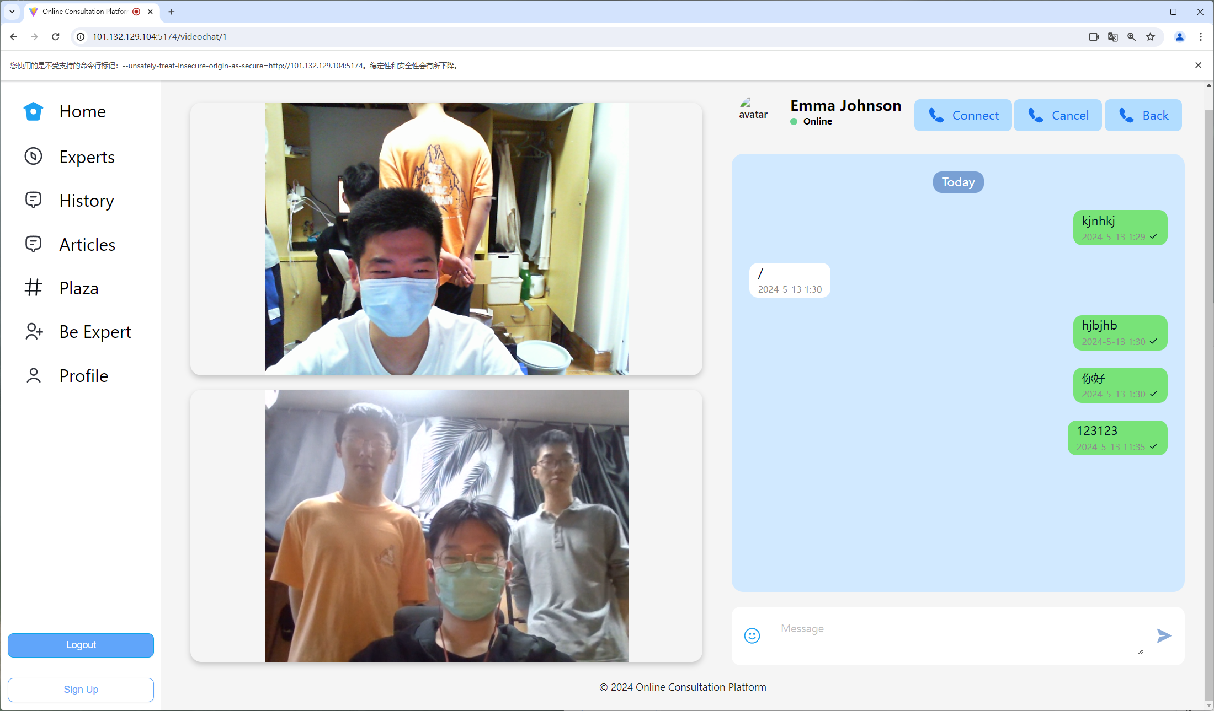
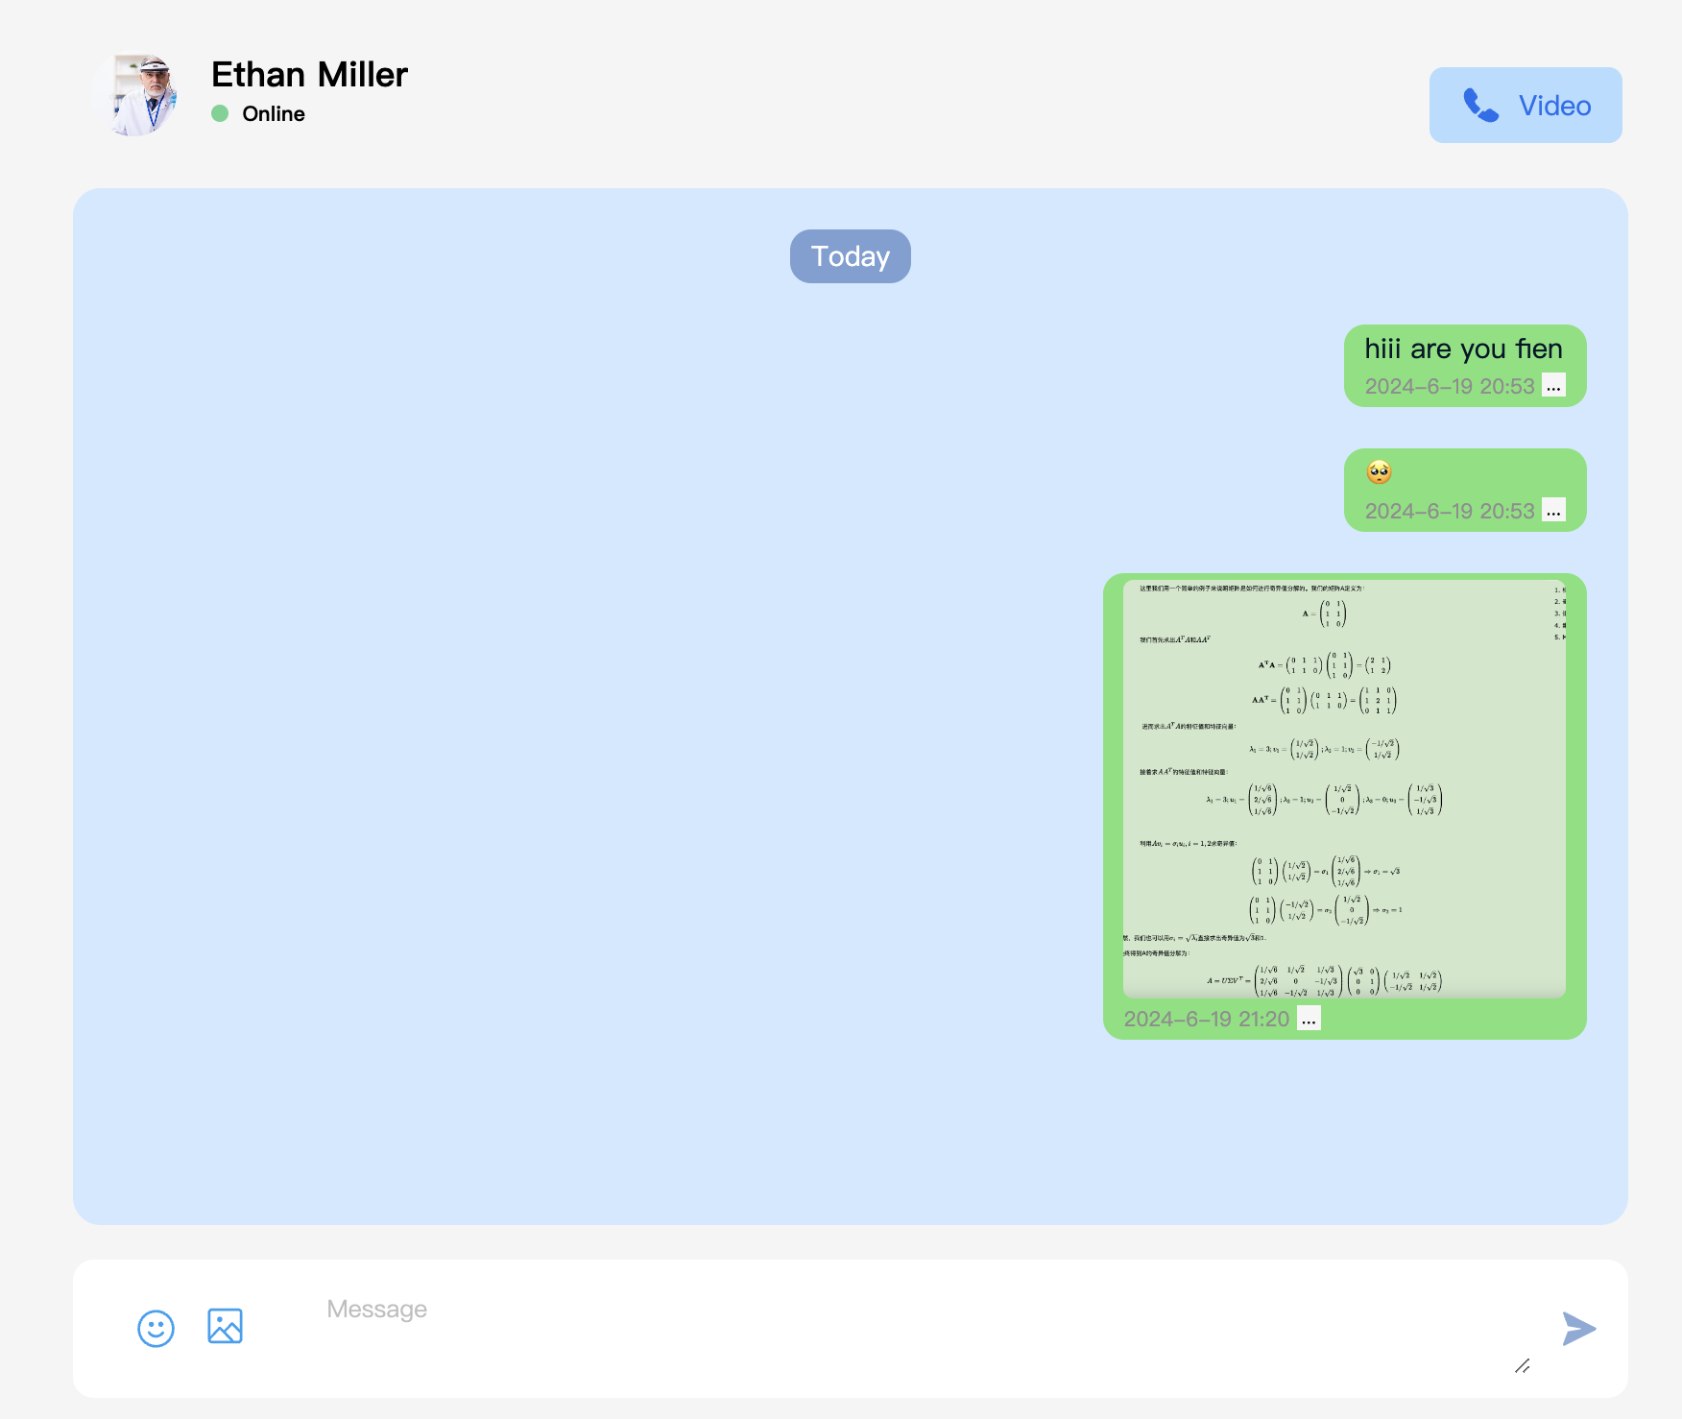
01
webRTC 视频咨询&图片表情发送

Slide 6
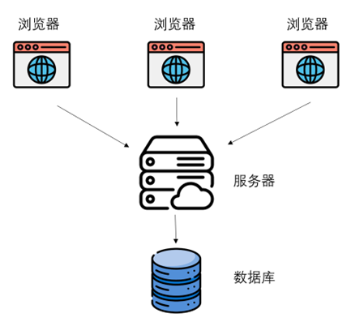
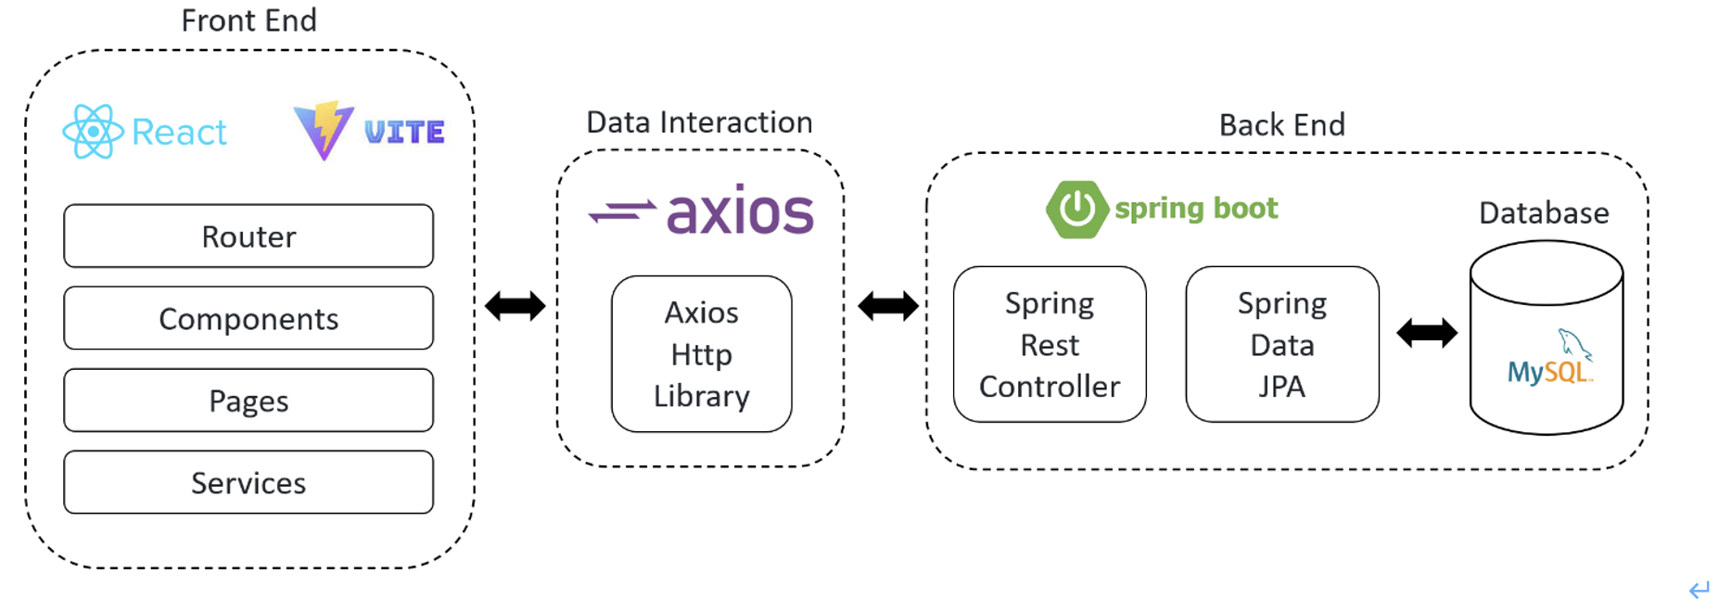
02
总体软件架构
点击输入简要文字解说解说文字尽量概括精炼不用多余的文字修饰简洁精准
Front End & Data Interaction & Back End
B/S架构部署视图

Slide 7
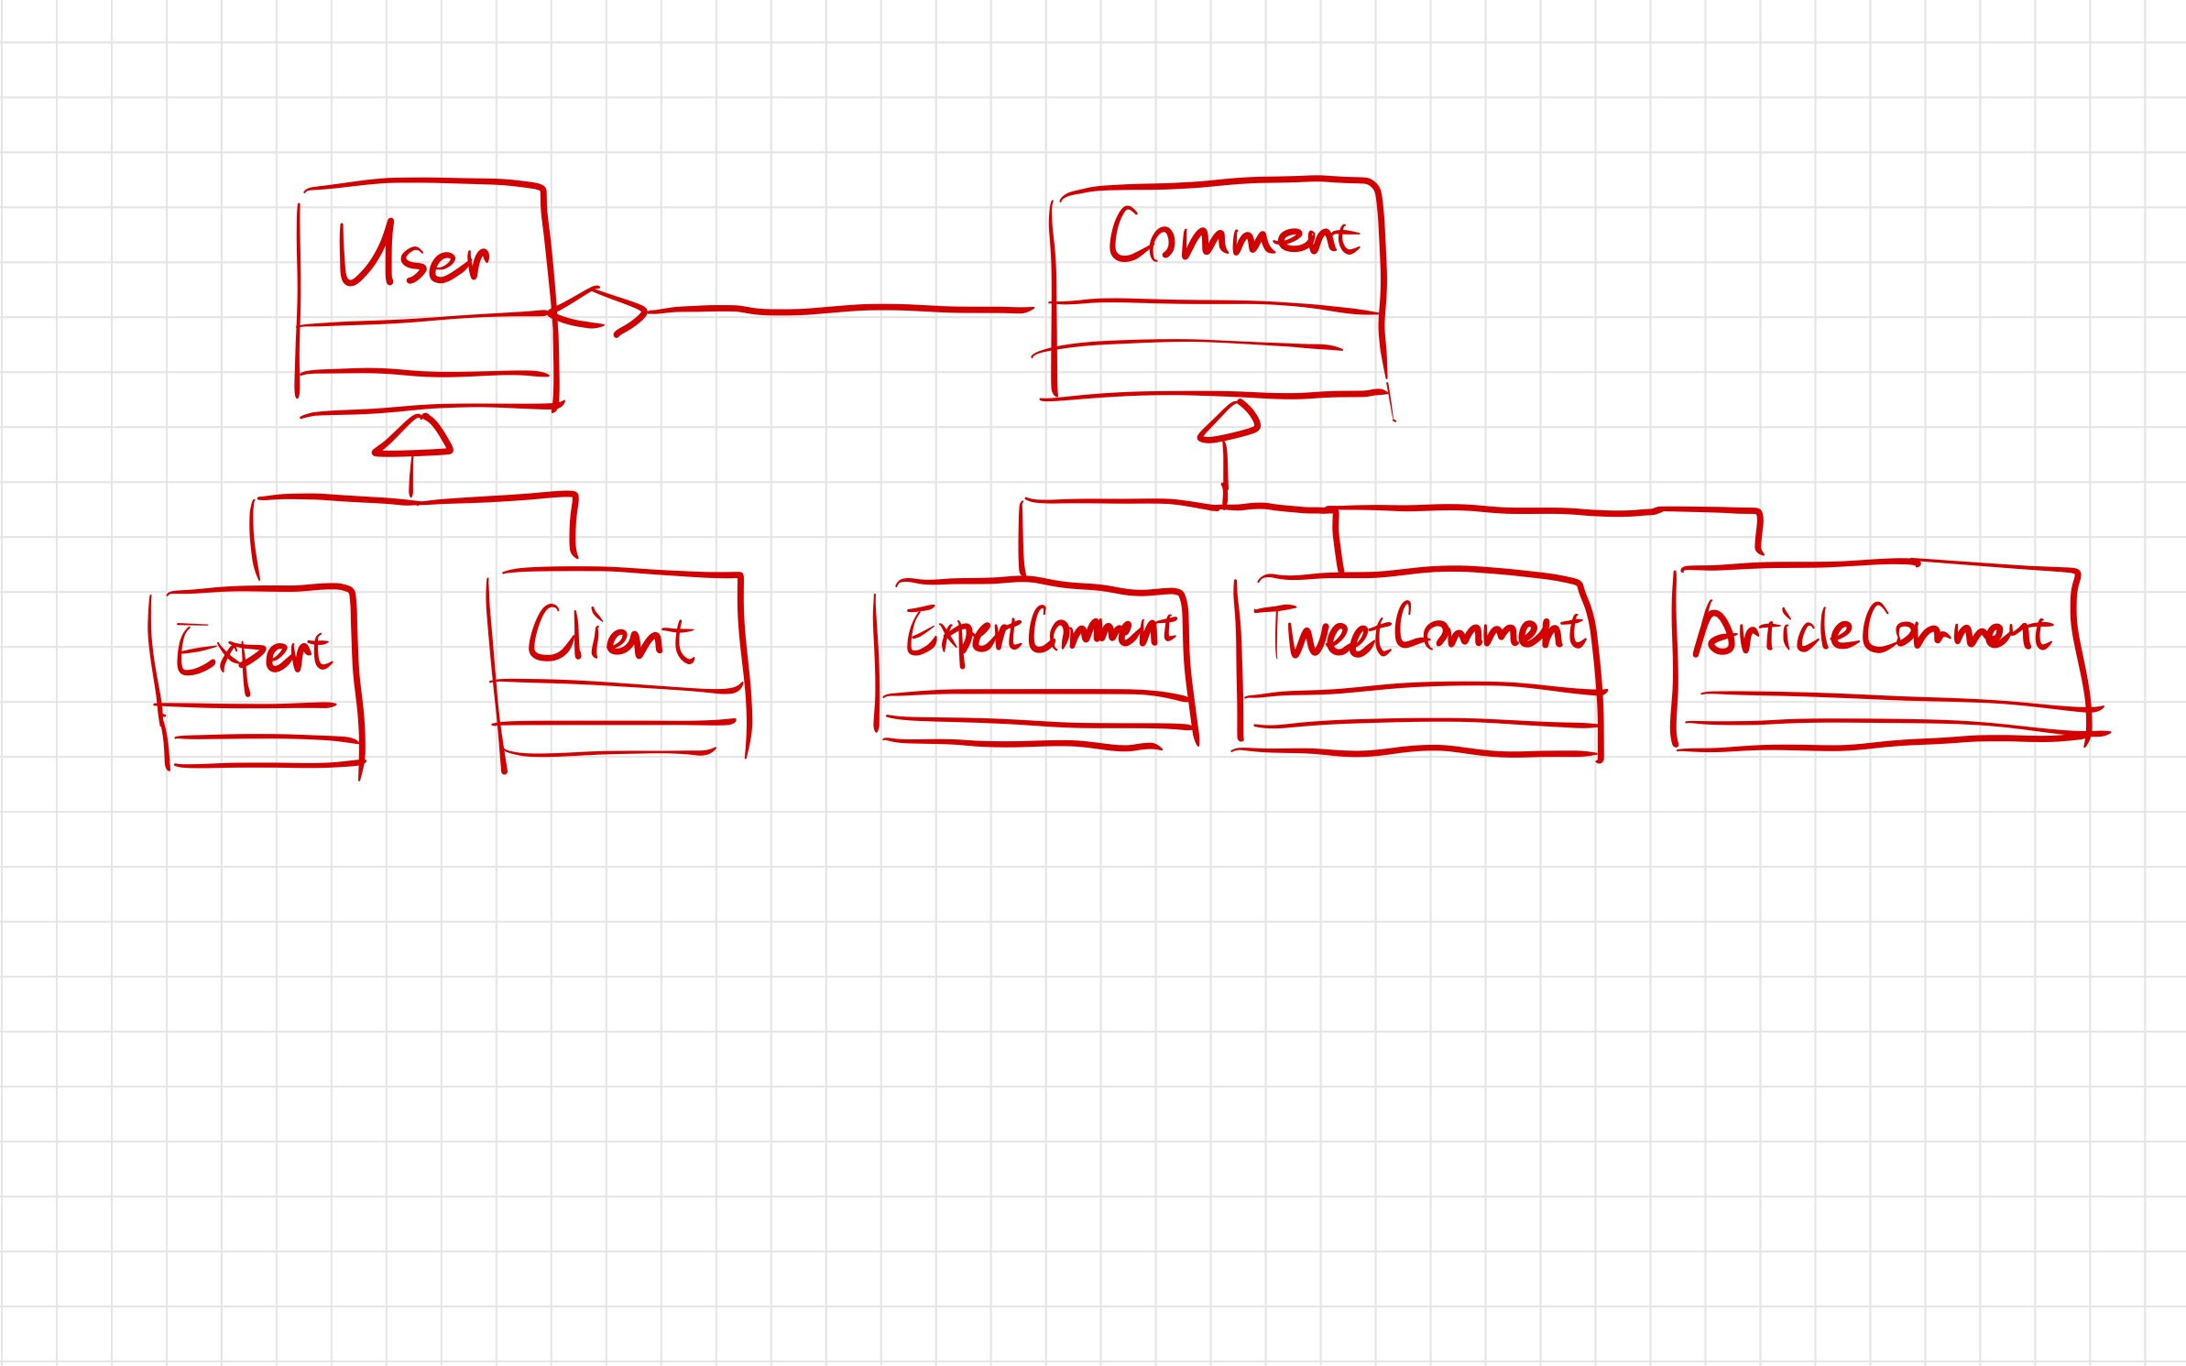
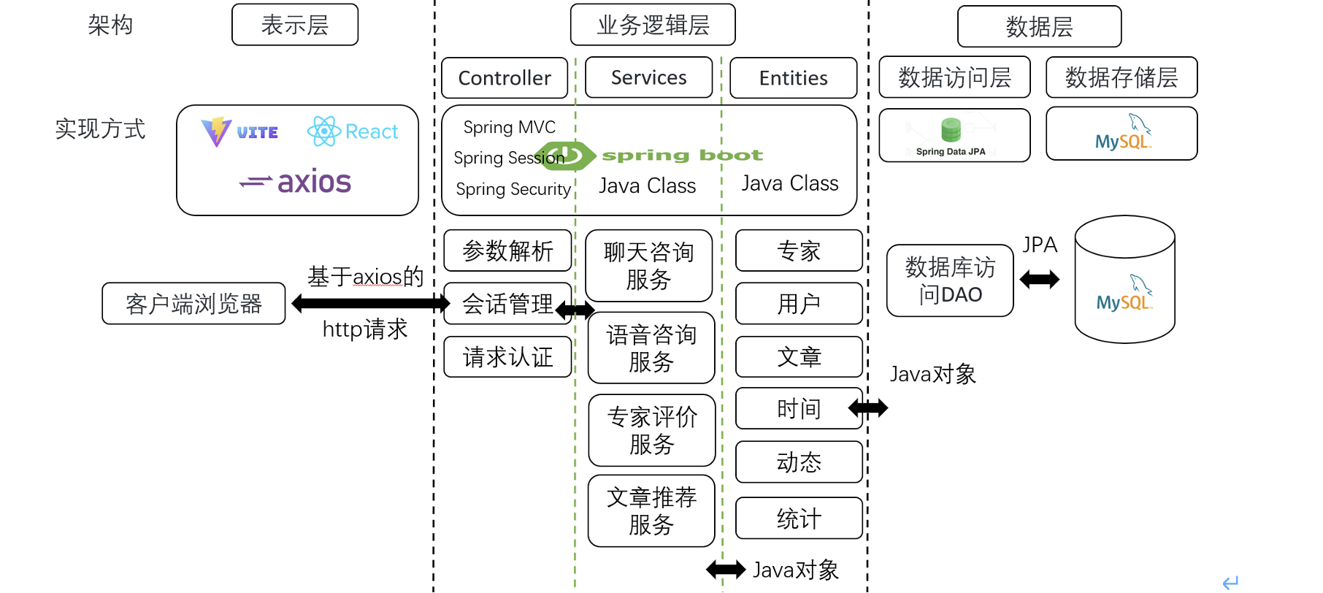
02
设计模式
桥接模式：
两种用户+三种评论

Slide 8

02
传输协议升级 ：
http ->https：
使用java的keytool工具创建一个自签名证书
用这个证书配置我们后端项目的ssl
确保数据在传输过程中无法被中间人拦截和读取
保护数据的机密性

Slide 9
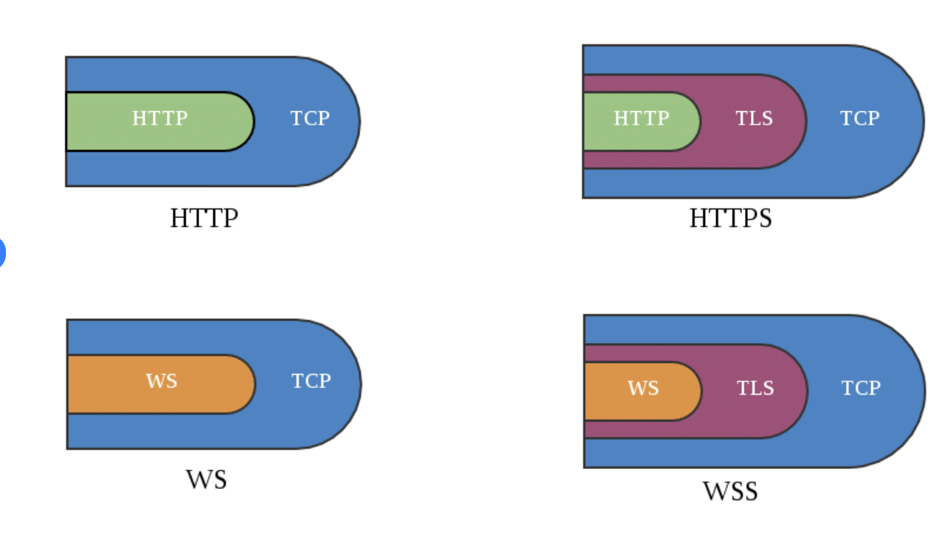
02
WS->WSS
加密传输：WSS协议使用SSL/TLS加密传输数据。这意味着在客户端和服务器之间传输的所有数据都是加密的，防止中间人攻击和数据窃取。
安全性增强：由于加密传输，WSS提供了更高级别的安全性。这对于敏感信息（如用户登录凭证、支付信息等）特别重要。
符合法规和标准：在一些行业和法规中，要求对数据传输进行加密。

Slide 10
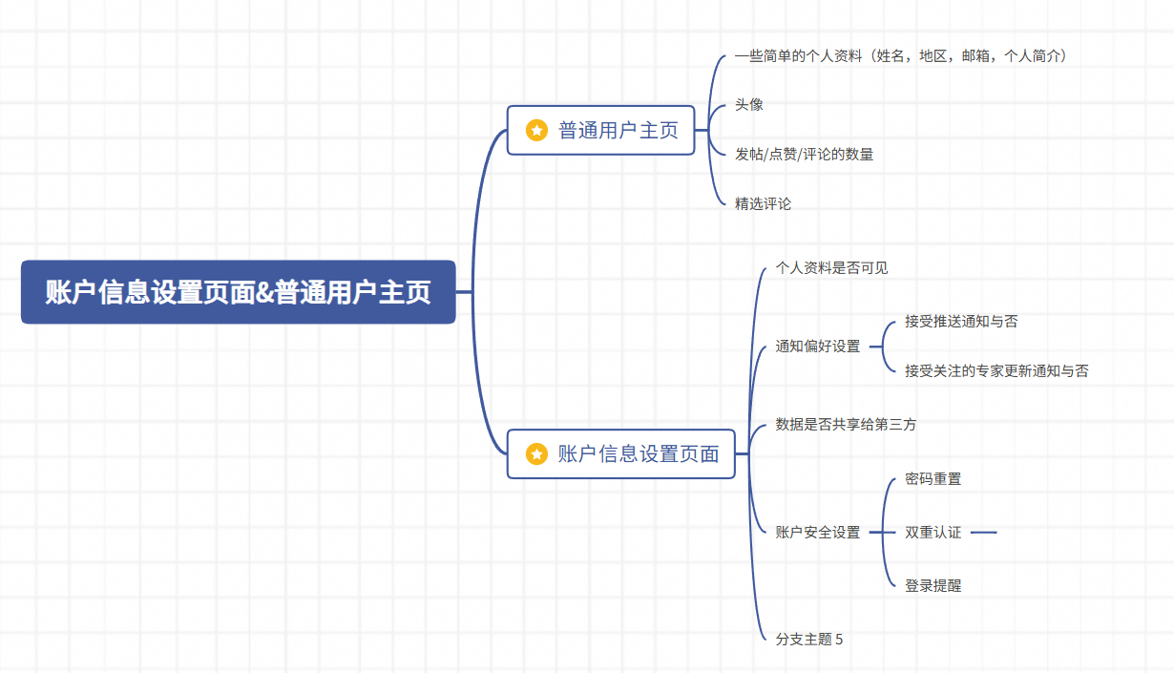
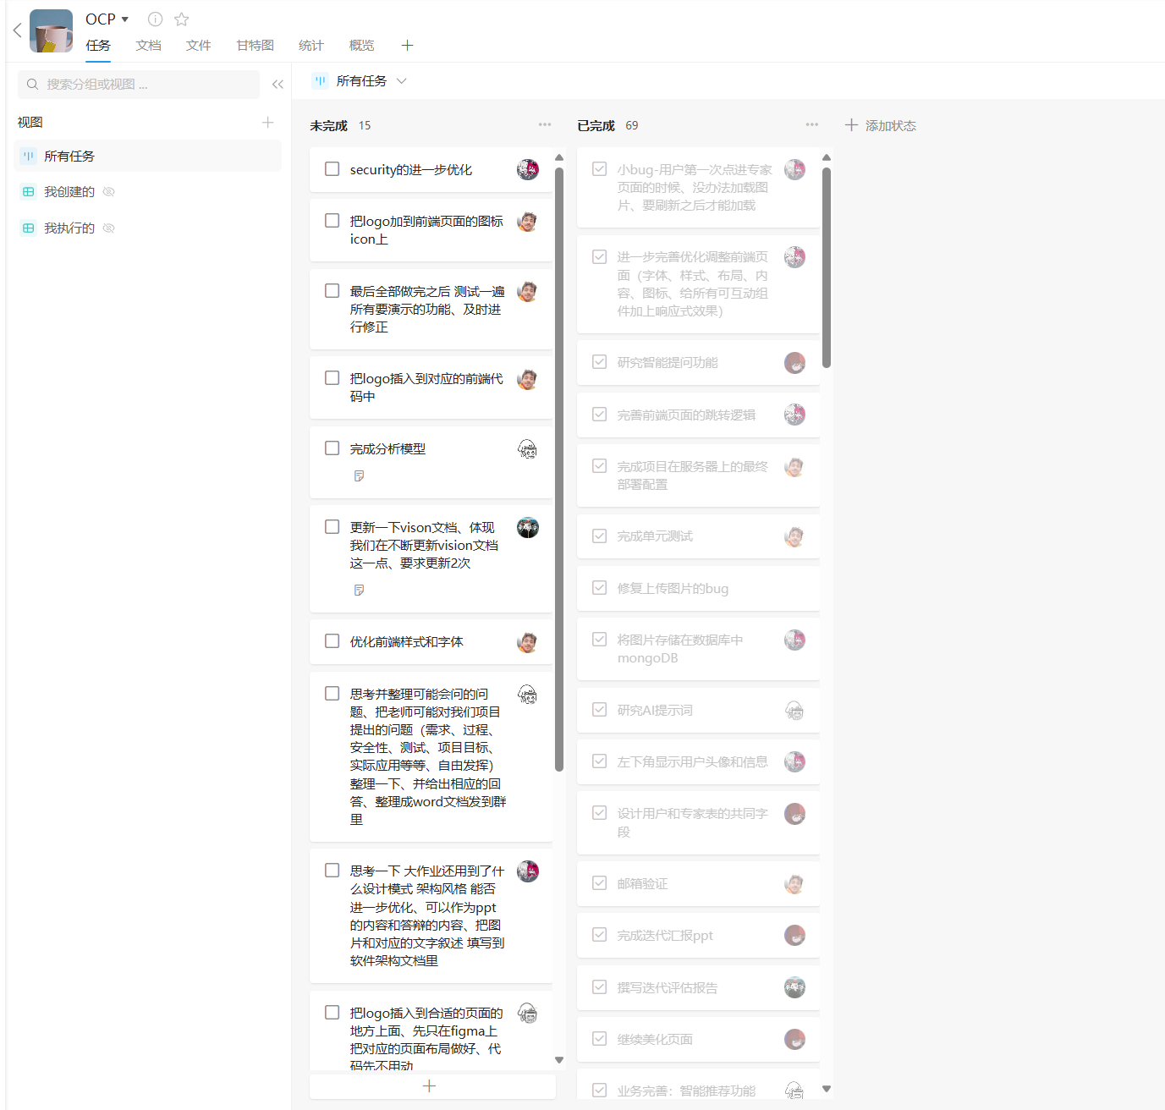
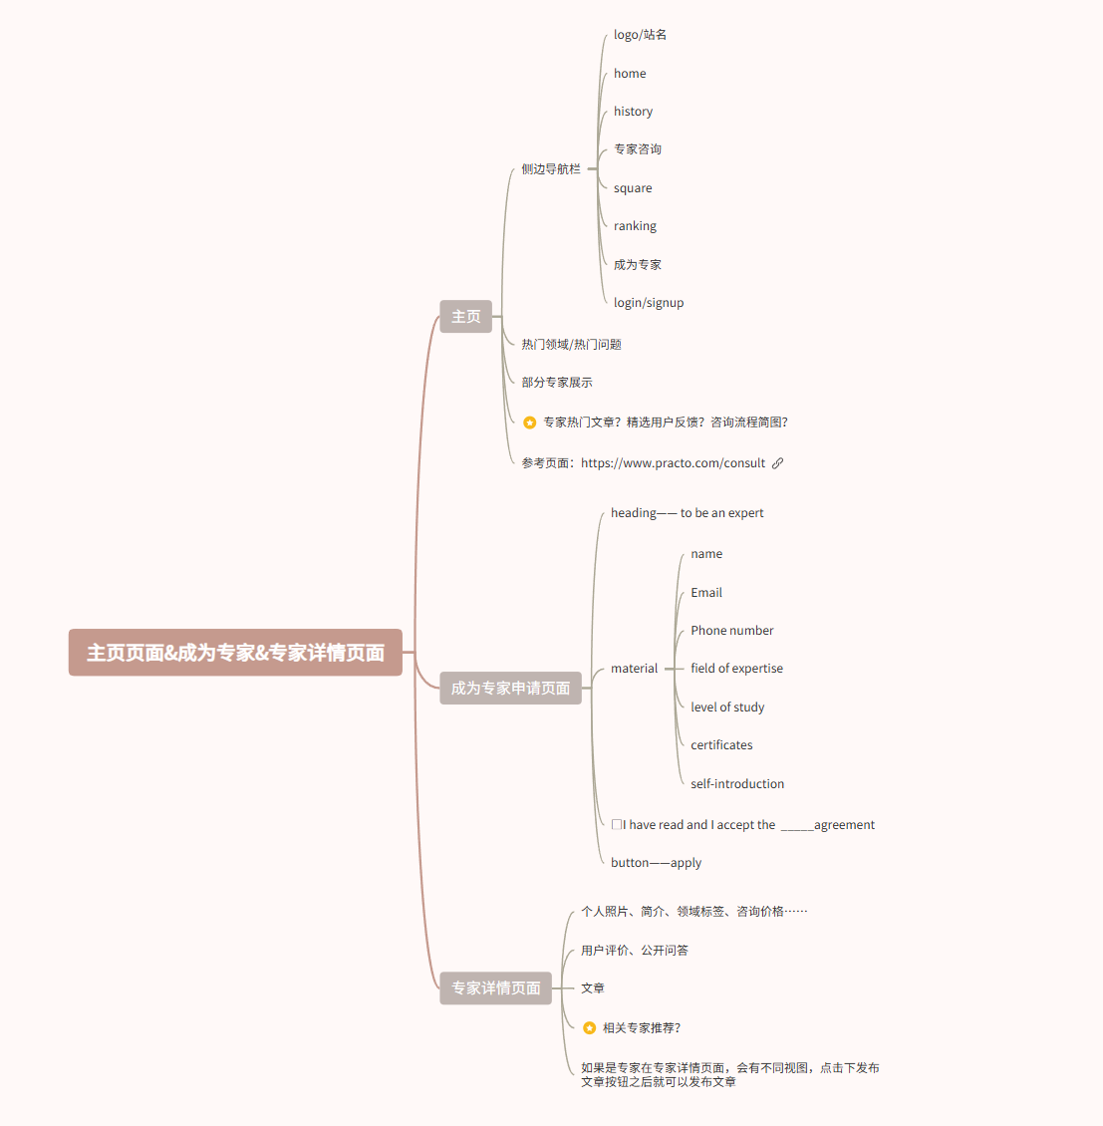
03
项目管理
多张思维导图确保设计一致性
清晰项目管理板

Slide 11
04
迭代评估
完备的文档和协作工具
团队协作与沟通
模块化开发和解耦设计
25%
25%
图片消息发送
邮箱验证登录
用户密码加密
http协议升级
25%
完善的单元测试以及系统测试
25%

Slide 12
感谢聆听！

